Slide 1
Què és IOT ?
21 DE JUNY DE 2019
BARCELONA, CIFO LA VIOLETA
JOAN MASDEMONT FONTÀS

Slide 2
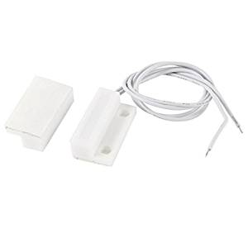
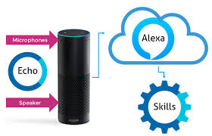

Què és IOT ?
CADA PERSONA UN PROJECT
(BY ALPHABETICAL ORDER)
Control per veu d’una Raspberry Pi.
Deployment múltiples dispositius Raspberry amb RESIN.IO i DOCKER.
Desenvolupament d’un sistema personalitzable de control d’una porta d’accés.

Slide 3
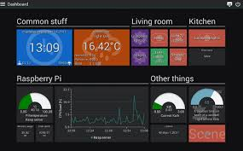
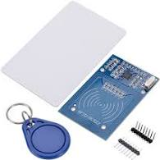

Què és IOT ?
Domótica con ESP32 y Raspberry Pi.
Lectura i Escriptura de Targetes RFID amb Sistema RC522 RF i Raspberry Pi.
Lectura de plaques de matrícules amb Raspberry pi 3+. Visió Artificial.

Slide 4
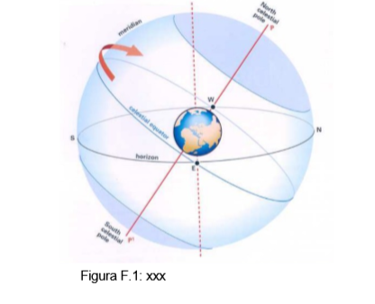
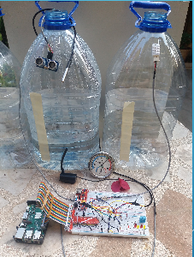
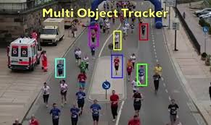
Què és IOT ?
Localizador de Astros.
Object Tracking amb Yolo 3.
Sistema de Acuaponía.

Slide 5
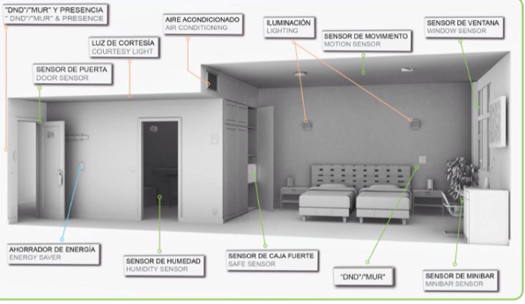
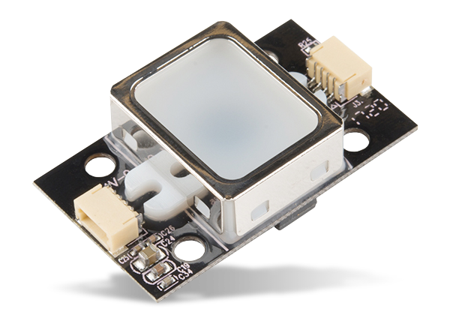
Què és IOT ?
Sistema Domótico de Control de Energía de Habitaciones.
Sistema de Fingerprint GT-521F52 amb Raspberry Pi.

Slide 6
Què és IOT ?
ENLLAÇ GIT DE LES MEMÒRIES DELS TREBALLS DEL CURS
https://github.com/nosemas/IOT2019.git

